Slide 1
LOT DE SAUVETAGE ET DE PROTECTION CONTRE LES CHUTES LE MATERIEL – COMPOSITION, ENTRETIEN ET CONTRÔLE
ADMJSP / Pôle Pédagogie – 2024 – Version 3

Slide 2
L.S.P.C.C.
Sac de transport
· Corde
· Frein de charge
· Anneaux cousus
· Harnais
· Triangle
· Poulie
· Mousquetons
· Protections
Entretien et contrôles
Objectifs
A la fin de cette partie, vous serez capable de connaître le contenu des LSPCC et leur entretien.
2

Slide 3
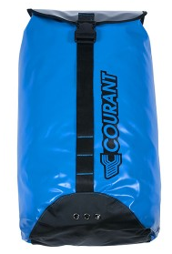
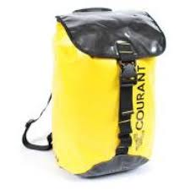
Le matériel
Sac de transport :
Destiné au rangement et au transport du matériel.
Jaune pour les engins d'incendie Bleu dans les MEA.
Et VID/VTU

Slide 4
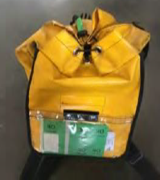
Le matériel
Sac de transport :
Sur la couche extérieure du sac
- N° d’identification

Slide 5
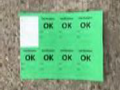
Le matériel
Sac de transport :
À l’intérieur du sac, se trouve :
- Un inventaire complet du lot
- Le plombage autocollant :
Sur la cordelette de serrage
Pour la fermeture du sac

Slide 6
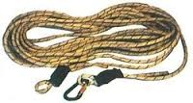
Le matériel
Corde :
Statique de 30 m minimum
ou de 60 m minimum pour le lot échelle.
Diamètre de 12 à 13 mm,
Charge à la rupture > 3 000 kg
A chacune des extrémités ➔ Terminaison en boucle protégée par une gaine thermo-formable.
L'extrémité placée au-dessus du sac est munie d'un mousqueton.

Slide 7
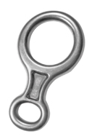
Le matériel
Frein de charge :
Sous la forme d’un 8 descendeur
Résistance de 2 000 kg.
Il sert :
à contrôler la vitesse de descente de la victime ou du SP
à l'assurance de la victime ou du SP lors de la montée ou de la protection contre les chutes.
➔ Exclusivement en point fixe.

Slide 8
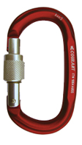
Le matériel
Mousquetons (connecteurs) :
Lot engin : 6 mousquetons .
Lot échelle : 9 mousquetons
Sont symétriques et à vis
Permettent la liaison entre les ≠ matériels.
Efforts de travail ➔ uniquement dans le sens du grand axe.
2000 kg
750 kg

Slide 9
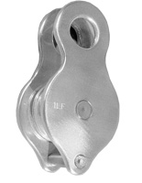
Le matériel
Poulie :
A joues fixes,
Résistance à la rupture de 2 000 kg
Diamètre de la gorge de 12 à 13 mm.
Peut servir à dévier la corde ou à faire un mouflage.
Permet de démultiplier la force motrice lors du déplacement d’une charge (victime ou SP) en divisant le poids de la charge par 2.

Slide 10
Le matériel
Anneaux cousus :
Lot engins :
3 anneaux cousus, bleu clair,
3 anneaux cousus, rouge.
0,80 m
Résistance de 2 000 kg
Largeur de 18 à 25 mm
1,50 m

Slide 11
Le matériel
Anneaux cousus :
Lot échelle :
6 anneaux cousus bleu clair,
3 anneaux cousus rouge.
0,80 m
Résistance de 2 000 kg
Largeur de 18 à 25 mm
1,50 m
11

Slide 12
Le matériel
Anneaux cousus :
Permettent d'amarrer les ≠ matériels sur des points fixes.
Peuvent également être utilisés comme nœud autobloquant pour faciliter le travail des sauveteurs à la remontée.
12

Slide 13
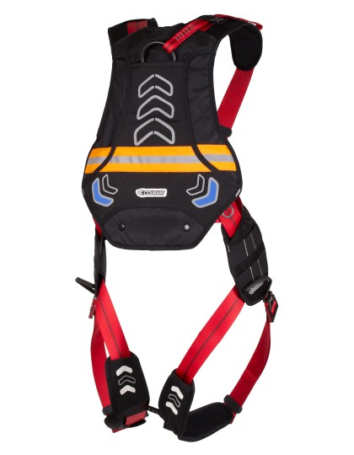
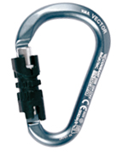
Le matériel
Harnais 1 personne :
Lot engin : 1 harnais avec un mousqueton à verrouillage automatique, à demeure
Connecteur rapide demi-lune ou triangulaire ne doit jamais être remplacé par un autre modèle.

Slide 14
Le matériel
Harnais 1 personne :
Utilisable sur une victime (évacuation, sauvetage, mise en sécurité) et pour un sauveteur (reconnaissances, protection contre les chutes, sauvetage avec sauveteur point fixe)
Le lot échelle comprend 2 harnais.

Slide 15
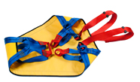
Le matériel
Triangle d’évacuation :
Permet l’évacuation rapide d’une victime :
- à la montée (excavation),
- à la descente (sauvetage par l’extérieur)
Peut être utilisé par le SP comme point fixe humain
Uniquement dans le lot de couleur jaune.
15

Slide 16
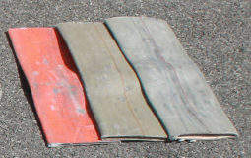
Le matériel
Protections :
Pour éviter que la corde ne frotte sur des angles vifs ou sur des matériaux coupants,

Slide 17
Le matériel
Entretien et contrôle de la corde :
Entretien : après emploi, si corde souillée
lavage à grande eau (T° maxi 30°C), sans détergent,
séchage à plat et à l'ombre.
Après utilisation ➔ Si besoin, brossée afin d'éliminer sable et petits cailloux.

Slide 18
Le matériel
Entretien et contrôle de la corde :
Contrôle : Durée de vie maxi d'une corde est de 7 ans (repère de l'année de mise en service sur le tressage de la gaine par un fil de couleur).
Contrôle est réalisé 1 fois par an par l’unité logistique et matériels.
18

Slide 19
Le matériel
Pièces métalliques : doivent être nettoyées et contrôlées.
Agrès en fibres synthétiques : leur durée de vie est directement liée aux conditions d'emploi et d'entretien.
L'amortissement de la chute d'une personne peut entraîner, après contrôle, la réforme de la corde, du harnais ou des anneaux cousus.

Slide 20
Le matériel
Causes de réforme immédiate des agrès en fibres synthétiques :
Exposition en atmosphère corrosive ;
Partie brûlée et fondue ;
Souillure par produits corrosifs ;
Gaine coupée ou usée et laissant apparaître l'âme de la corde ;
Lorsque l'état de l'âme présente une zone de réduction de diamètre/une perte de souplesse localisée.
20

Slide 21
Conclusion
Sac de transport
· Corde
· Frein de charge
· Anneaux cousus
· Harnais
· Triangle
· Poulie
· Mousquetons
· Protections
Entretien et contrôles
Année : 2024
Contact : pour toute remarque concernant ce document, merci d’envoyer un mail sur l’adresse suivante :
gfor_jsp@sdmis.fr
21

